Slide 1
3-6 化学势与逸度
Chemical Potential and Fugacity

Slide 2
相平衡条件和化学平衡条件都用化学势表示！
？
若已知广义状态方程 ，
则可利用平衡条件计算相平衡或化学平衡性质。
例：水(1)-乙醇(2)体系在给定温度和压力下处于气液两相平衡，若已知化学势表达式，则可以利用相平衡条件求平衡组成：

Slide 3
相平衡和化学平衡计算的前提：化学势表达式！
与内能、熵类似，我们无法得到化学势的绝对大小，只能得到其变化。但也正因为只有变化才有意义，我们可将不确定性隐藏在某个参考态中：
不确定性藏在此
可观测
在计算化学势变化时，参考态化学势被消去！
只要在参考态的基础上，想办法得到实际状态和参考态两者化学势之差的表达式就可以了。

Slide 4
化学势表达式
不确定性藏在此
可观测
参考态可以任意选择，以方便实验和计算为基本原则，根据系统特点选择参考态。
参考态选择
1：气体标准状态。(本小节）
2：纯液体或纯固体标准状态。(第五章)
3：溶液中溶质标准态。 (第五章)
4：体系温度压力下纯液体或纯固体。(3.10节)
5：体系温度压力下假想的符合亨利定律且浓度为某指定值的溶质。(3.10，3.12节)

Slide 5
1.理想气体和理想气体混合物中组分的化学势表达式——以气体标准状态作为参考状态
(chemical potential for ideal gases and their mixtures —— adopting the thermodynamic standard state of gases as the reference state)
纯理想气体(pure ideal gases)的化学势
—处于气体标准状态时物质的化学势
温度为T 压力为 的理想气体 i 的化学势

Slide 6
理想气体混合物(ideal-gas mixtures)各组分的化学势
T恒定
第一步是理想气体混合

Slide 7
求导中间步骤：注意累加号i从1变到K，和积分变量类似，随便用什么符号都可以，要与求导的对象n_{i}中的i区别开。

Slide 8
纯理想气体
理想气体混合物
—处于气体标准状态时物质的化学势，是温度为T 压力为 的理想气体 i 的化学势
参考态的选择是从方便使用的角度考量，我们会用到多种参考态。注意化学势是温度、压强和组成的函数，此处参考态压强已取定为 并且是纯物质。

Slide 9
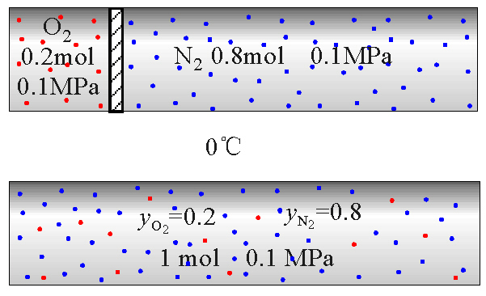
理想气体等温混合的熵变用化学势计算很方便，没有同种异种的限制！
例 如图所示，抽去隔板后，两气体均匀混合。求过程的ΔS。
解：

Slide 10
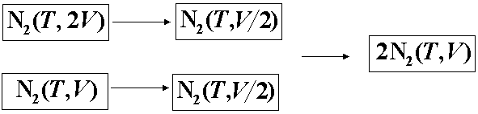
例：计算下列恒温过程的ΔS（气体为理想气体）
解：旧方法

Slide 11
例：计算下列恒温过程的ΔS（气体为理想气体）
解：新方法，记初态两种气体的化学势分别为μ⁽¹⁾和μ⁽²⁾，末态气体化学势为μ_{末} ，则

Slide 12
2.实际气体、液体和固体及其混合物中组分的化学势表达式(chemical potential for real gases, liquids, solids and their mixtures)
理想气体
实际物质
无论气液固
—处于气体标准状态时物质的化学势，即
温度为T 压力为 的理想气体i的化学势
—逸度，是温度、压力和组成的函数，代表物质与标准态气体的化学势之差

Slide 13
逸度和逸度因子的定义(fugacity and definition of fugacity)
—逸度因子，是温度、压力和组成的函数，表示物质偏离理想气体的程度。

Slide 14
2.实际气体、液体和固体及其混合物中组分的化学势表达式(chemical potential for real gases, liquids, solids and their mixtures)
纯物质
混合物
—处于气体标准状态时物质的化学势
温度为T 压力为 的理想气体 i 的化学势

Slide 15
3.逸度的性质和意义(properties and meanings of fugacity)
可以看作是在化学势表达式中相对于理想气体的“校正”压力（不是真实压力的校正）
纯理想气体
理想气体混合物
纯实际气体、液体、固体
实际气液固体混合物
注意：只有理想气体才有分压一说！

Slide 16
3.逸度的性质和意义(properties and meanings of fugacity)
逸度因子代表：相同温度压力组成下，实际物质与理想气体的化学势之差，表示实际物质偏离理想气体的程度。

Slide 17
3.逸度的性质和意义(properties and meanings of fugacity)
强度性质，状态函数
压力趋于零，实际气体与理想气体差别消失，逸度趋于实际压力，逸度因子趋于1
分子间有较强的吸引倾向
分子间有较强的排斥倾向
吸引排斥相抵，与理想气体相当

Slide 18
3.逸度的性质和意义(properties and meanings of fugacity)
用逸度表示的相平衡条件：

